Slide 1
소울 헌트 2009/10/19
MAIET Entertainment
ProgramTeam

Slide 2
New Feature : 라이센스
TP를 소모하지 않고 배울 수 있는 패시브 탤런트
무기별 사용 라이센스
방어구별 사용 라이센스
스타일별 강화
승마

Slide 3
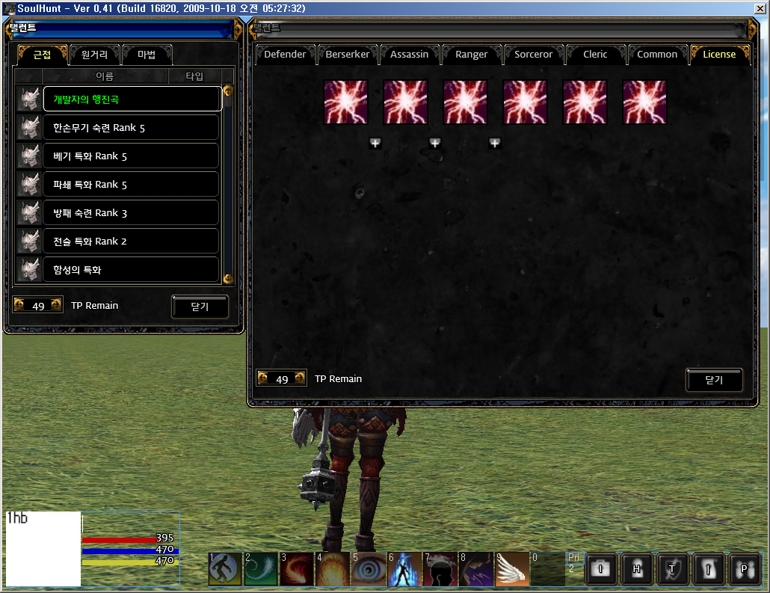
라이센스

Slide 4
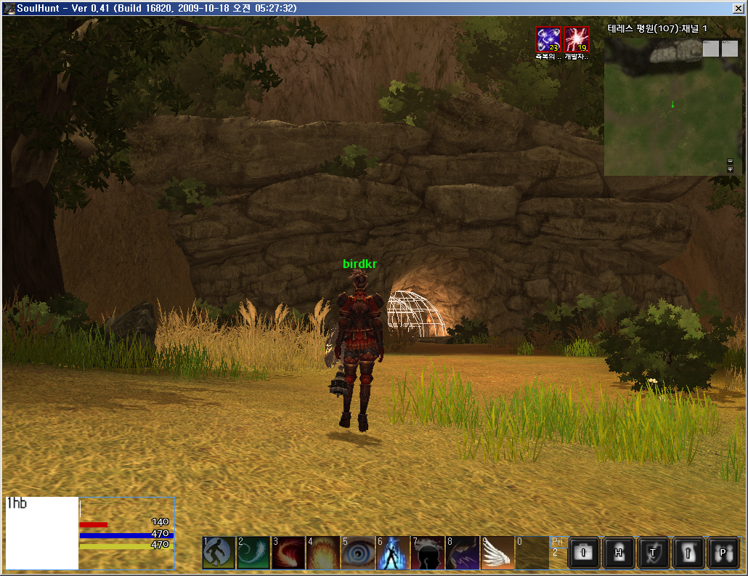
동적 필드 동기화
파티 동기화
다른 서버에서 동적 필드로 이동
트라이얼 필드의 입장, 퇴장 등의 세부 정책 결정 및 구현

Slide 5
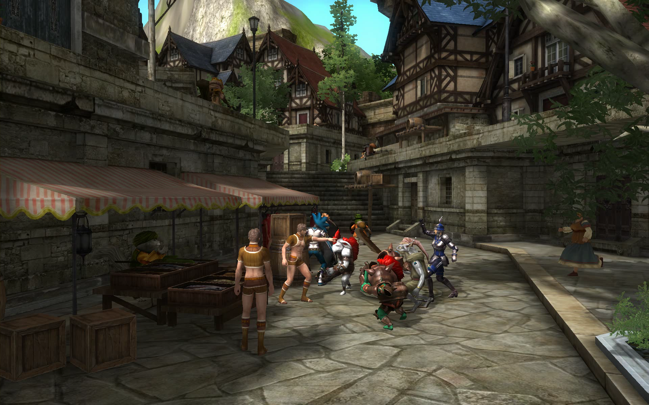
컷씬
Environment Controller
BGM Controller
Camera Controller
Caption Controller
Effect Controller
Letterbox

Slide 6
아이템
자료 구조 정리
내구도 공식 수정
수리 공식 수정

Slide 7
기타
바뀐 인터페이스 게임에 적용중
어새신 스타일의 탤런트 완료
서버 최적화
퀘스트 제작 지원

Slide 8
감사합니다.

